Slide 1
Група „Врабче“
2022-2023 учебна година
Втора част

Slide 2
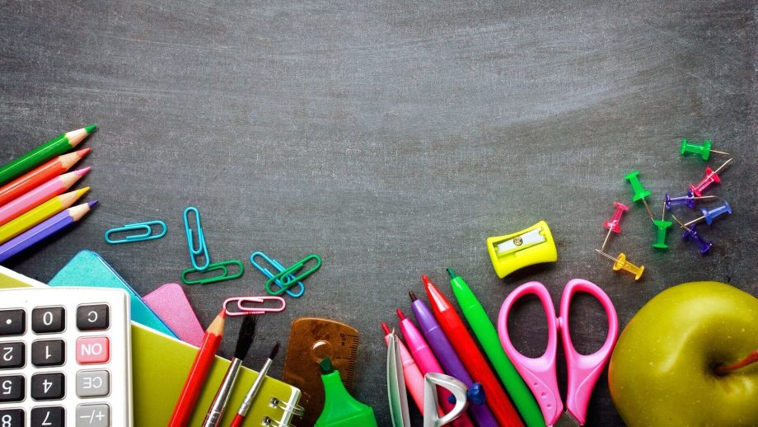
Творческа дейност

Slide 3
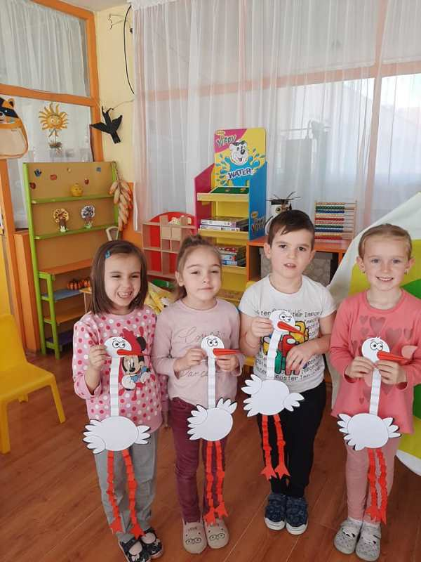
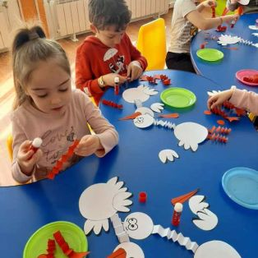
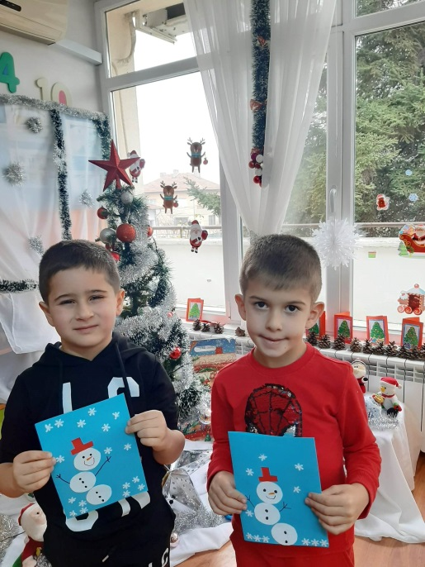
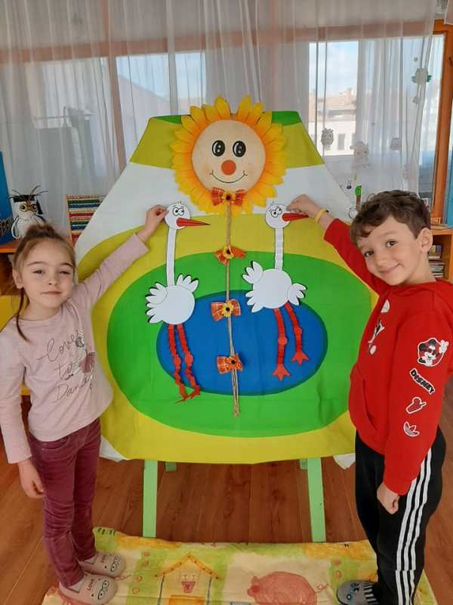
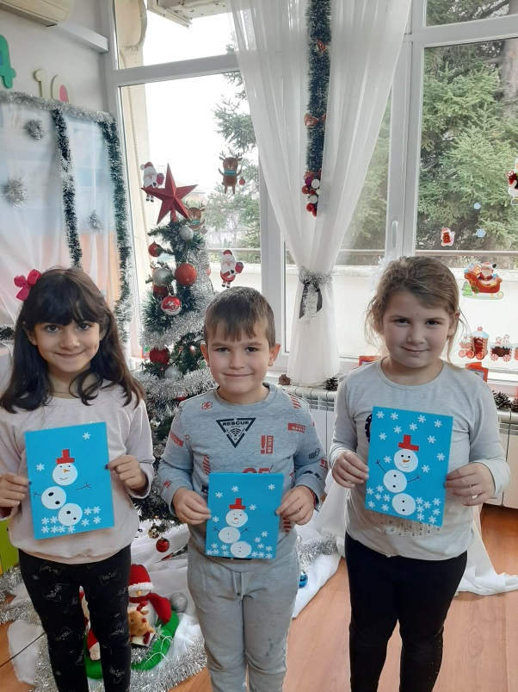
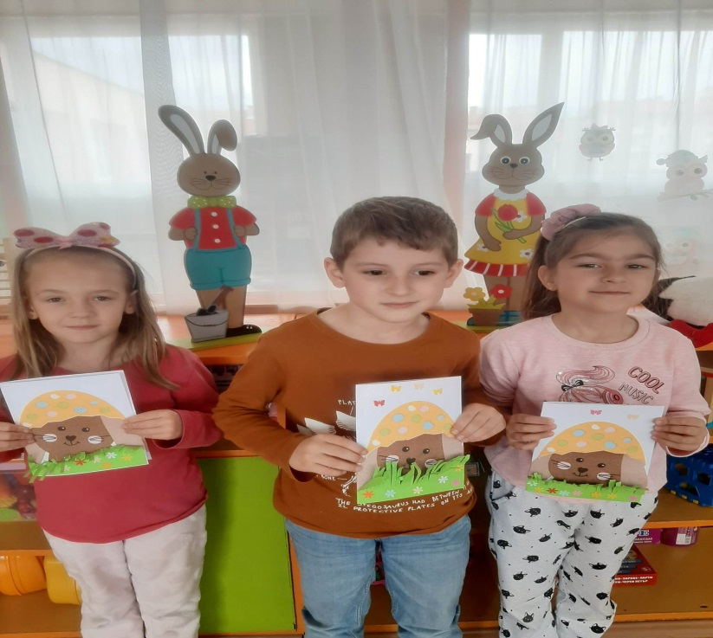

Slide 4
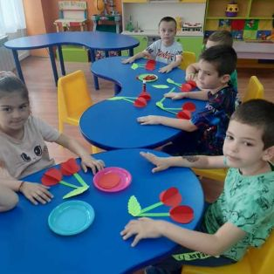
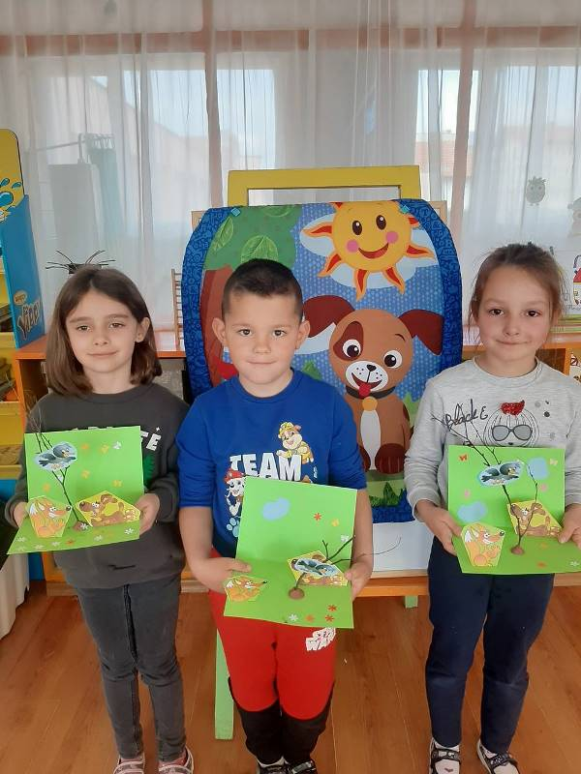
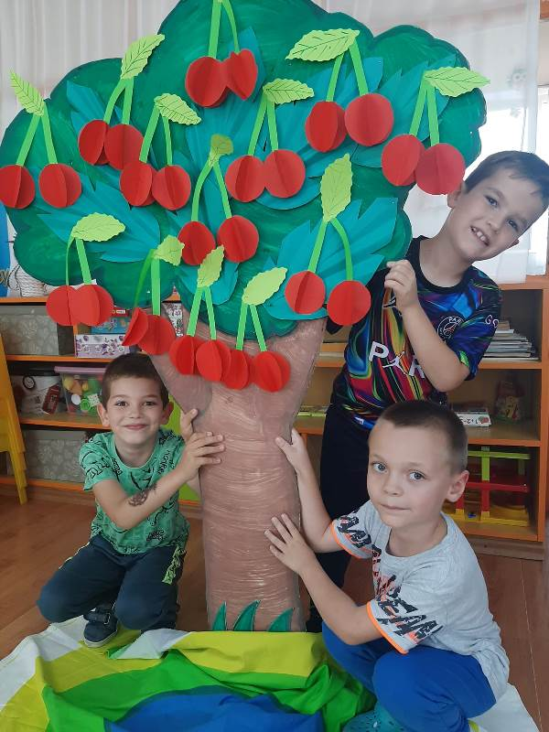
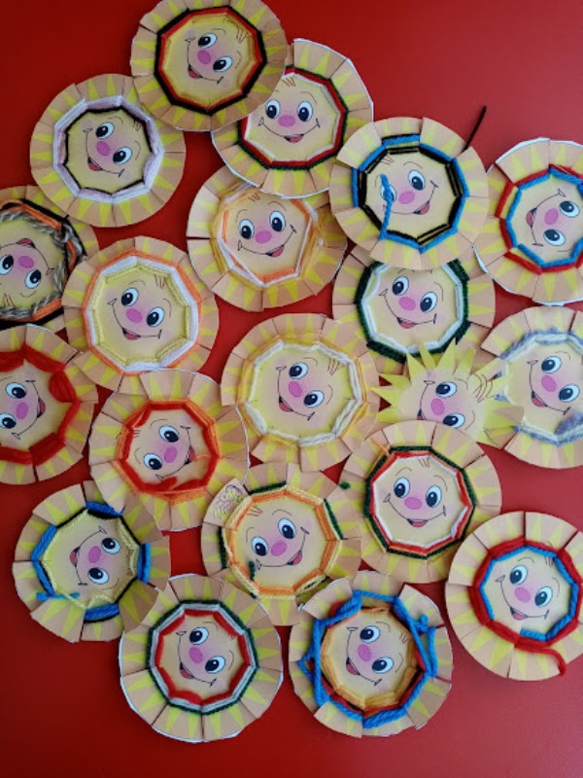
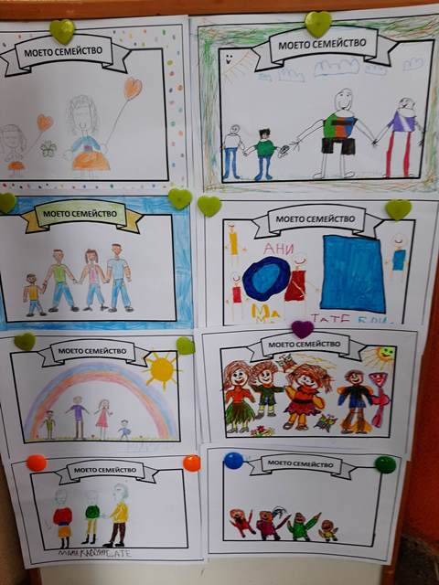

Slide 5
Педагогическа дейност

Slide 6
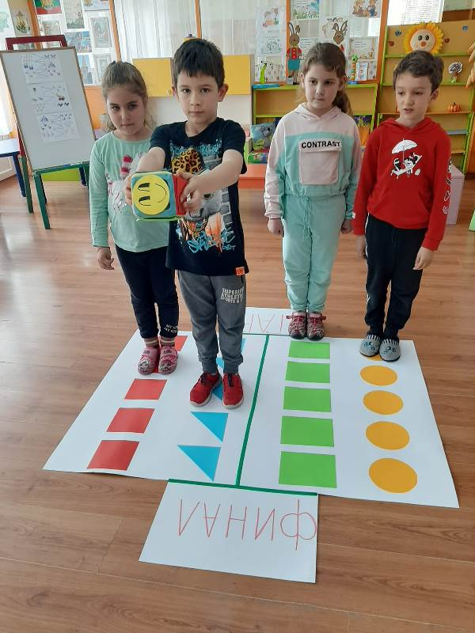
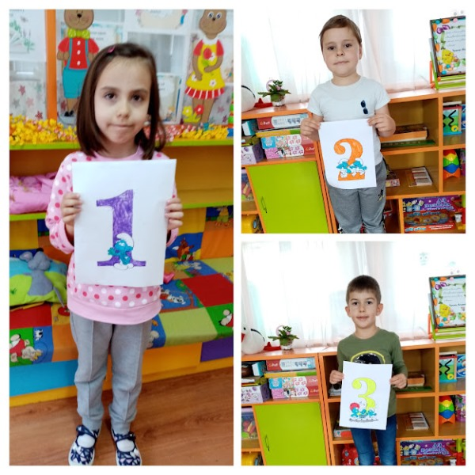
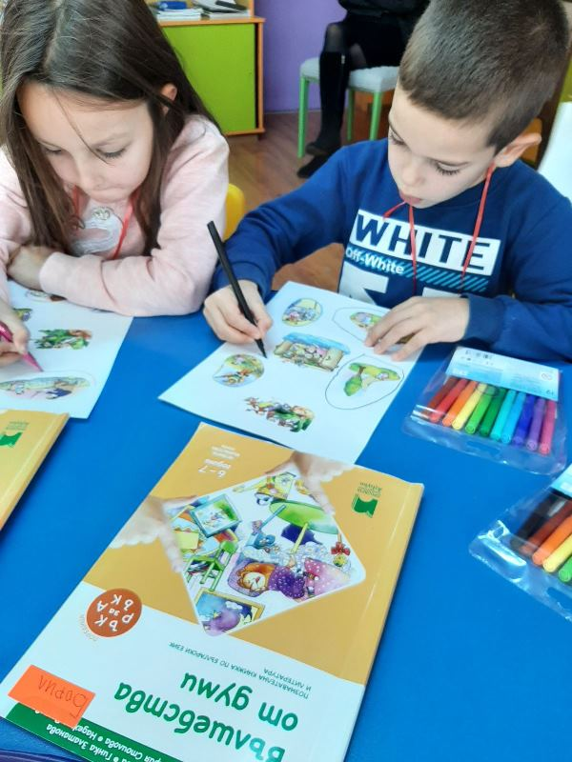
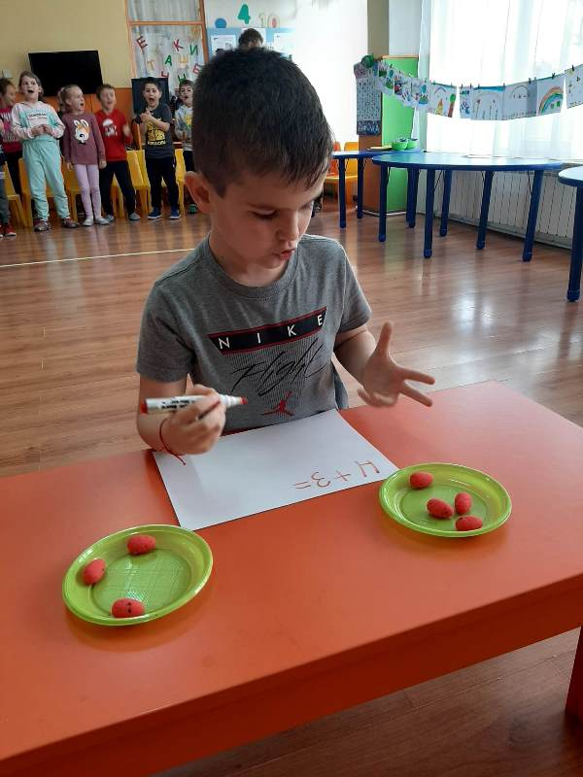
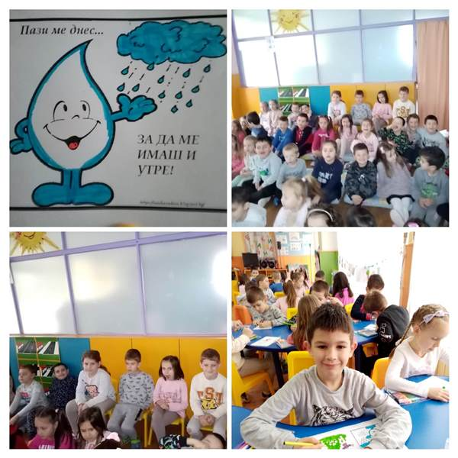

Slide 7
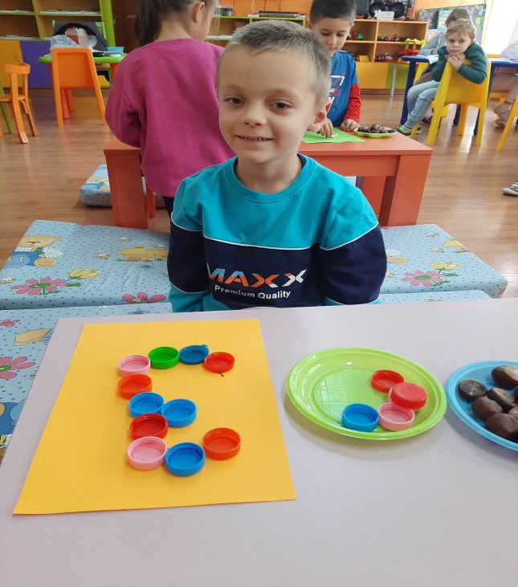
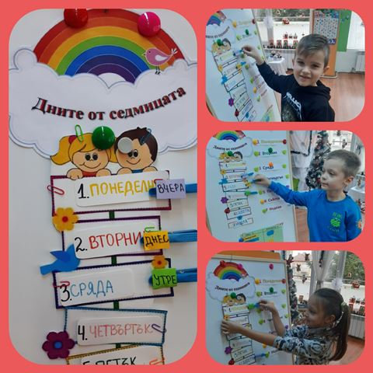
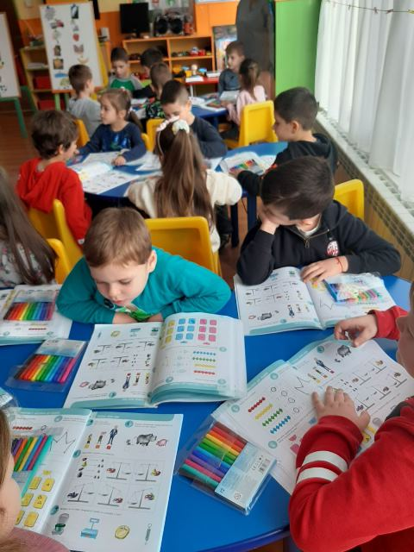
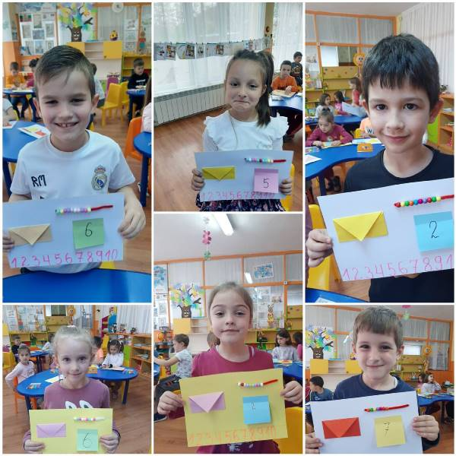
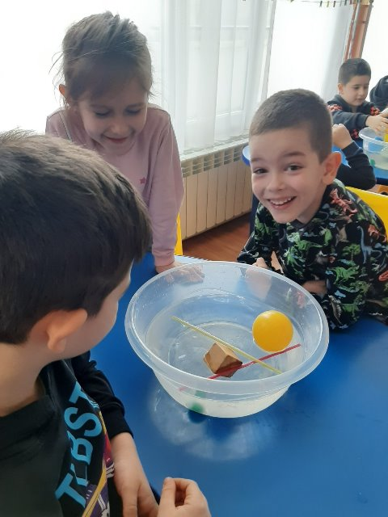

Slide 8
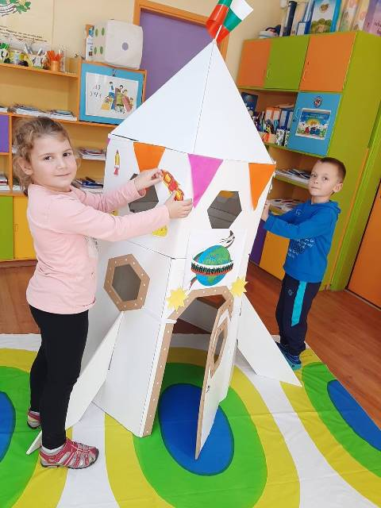
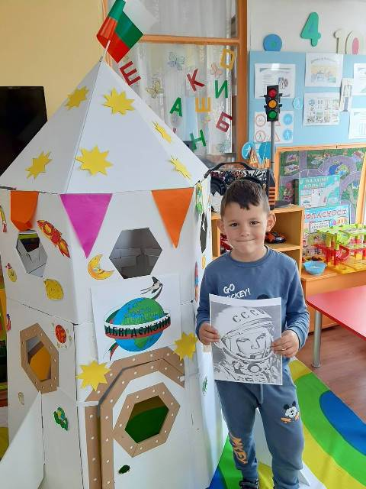
Нашите мечти

Slide 9
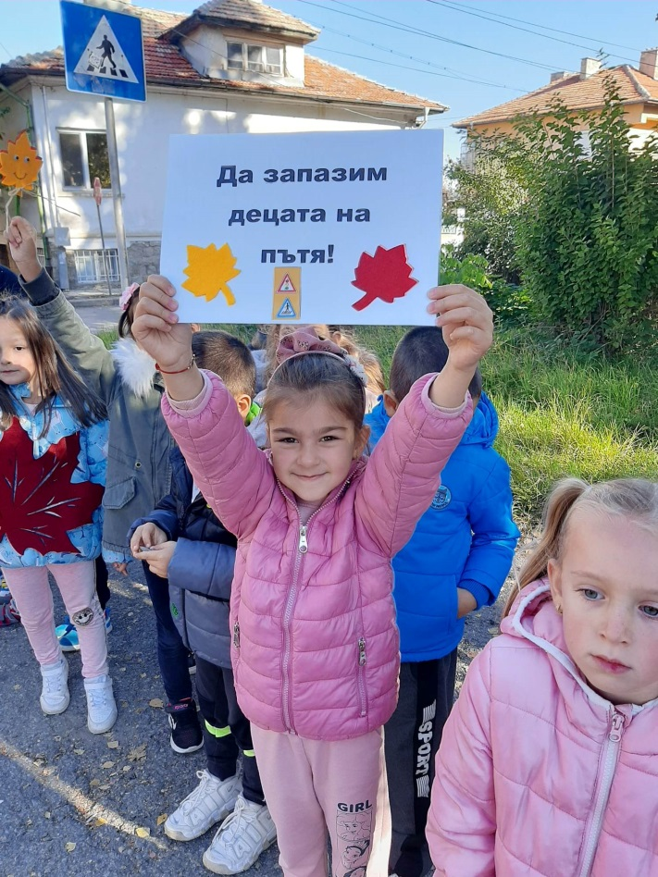
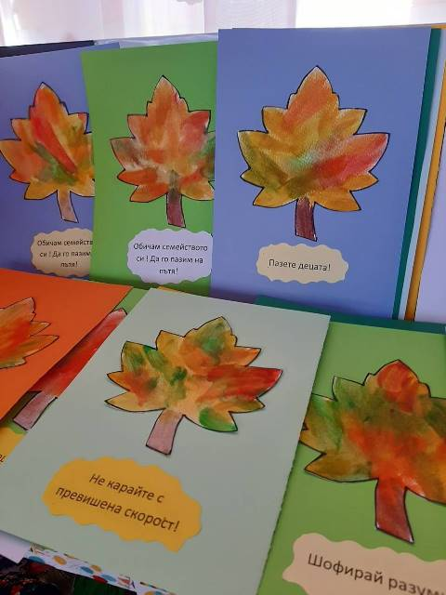
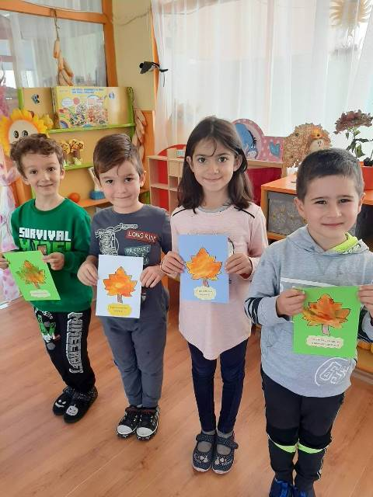
Кампания
„ Посланията на есенния лист“

Slide 10
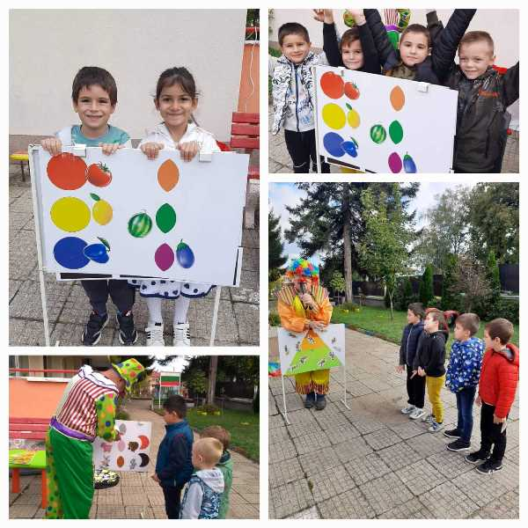
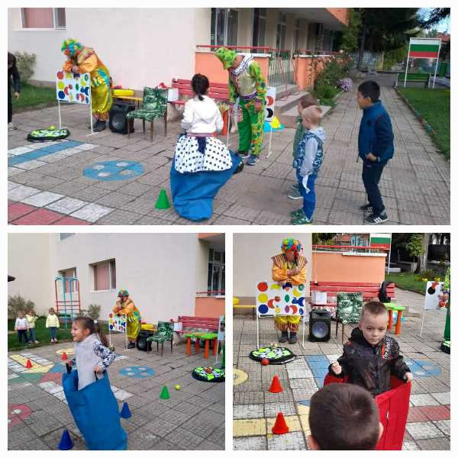
„Бързи, умни и чевръсти“
Празник на здравето

Slide 11
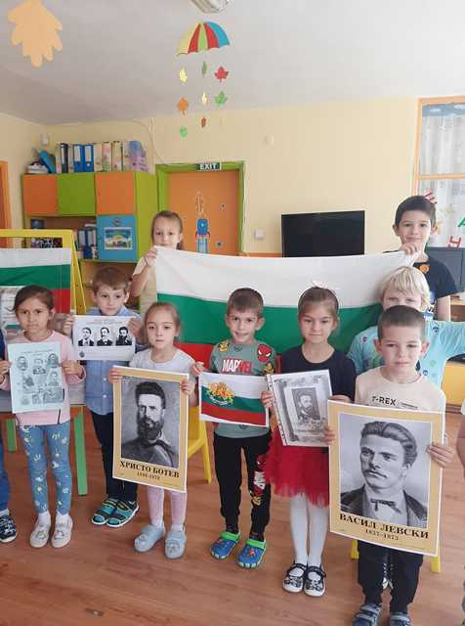
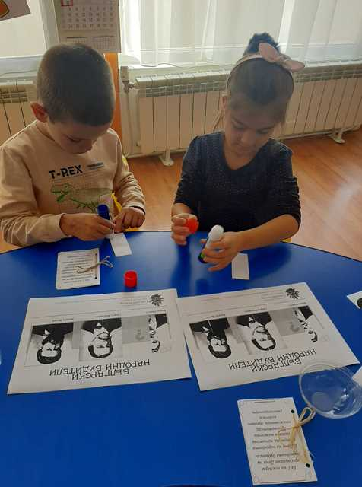
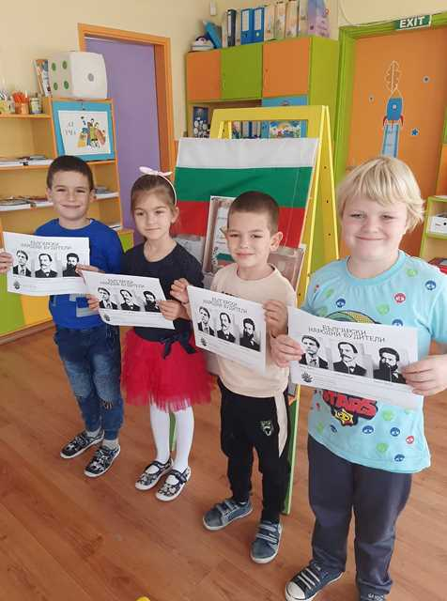
1 ноември – Ден на народните будители

Slide 12
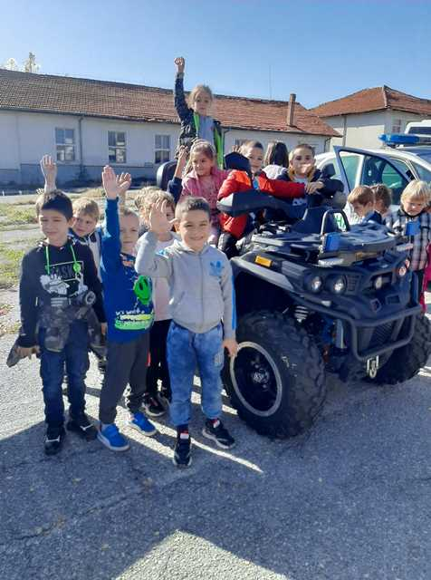
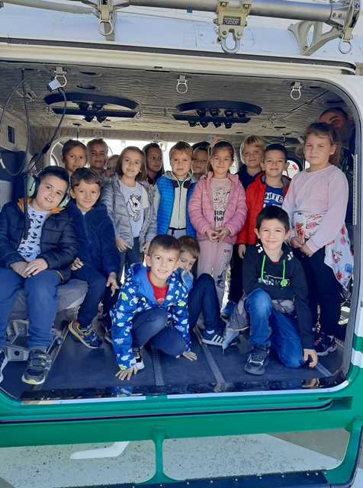
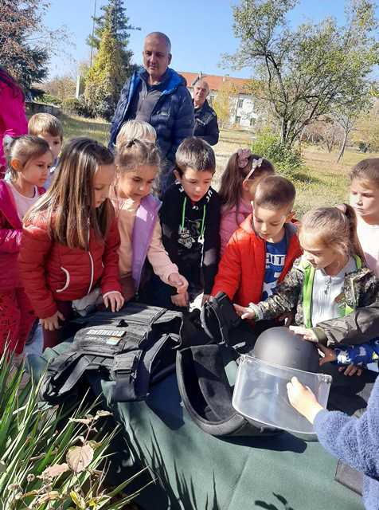
Посещение на регионална дирекция „Гранична полиция“

Slide 13
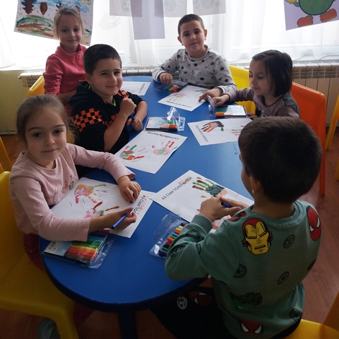
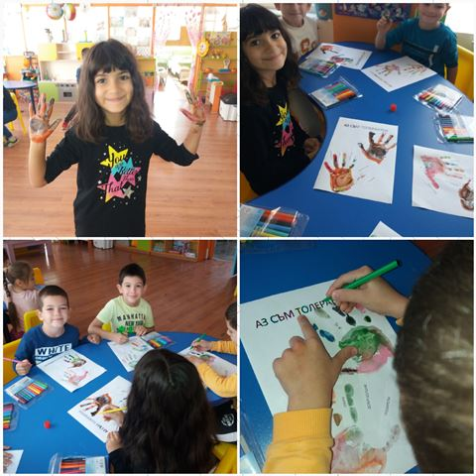
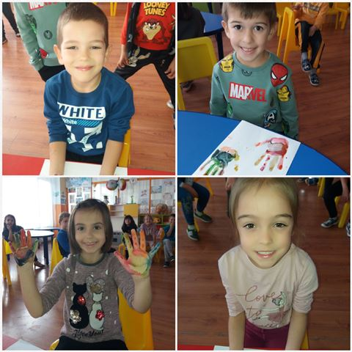
16 Ноември – Ден на толерантността

Slide 14
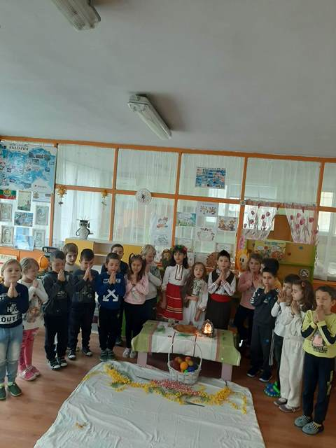
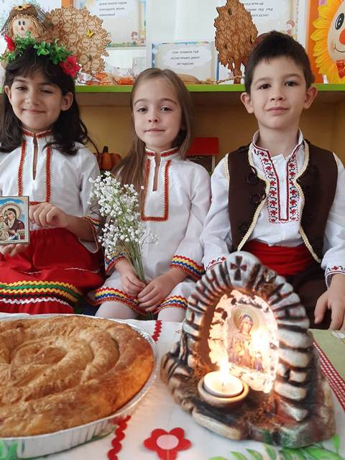
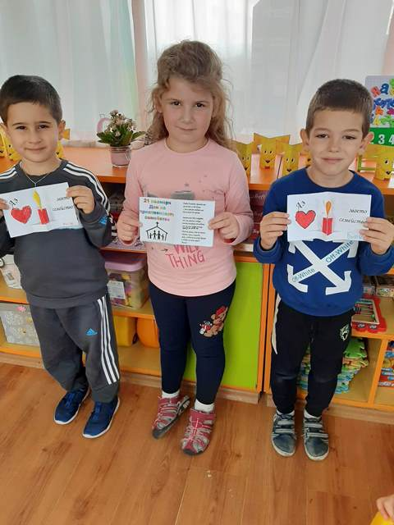
21 ноември –Ден на християнското семейство

Slide 15
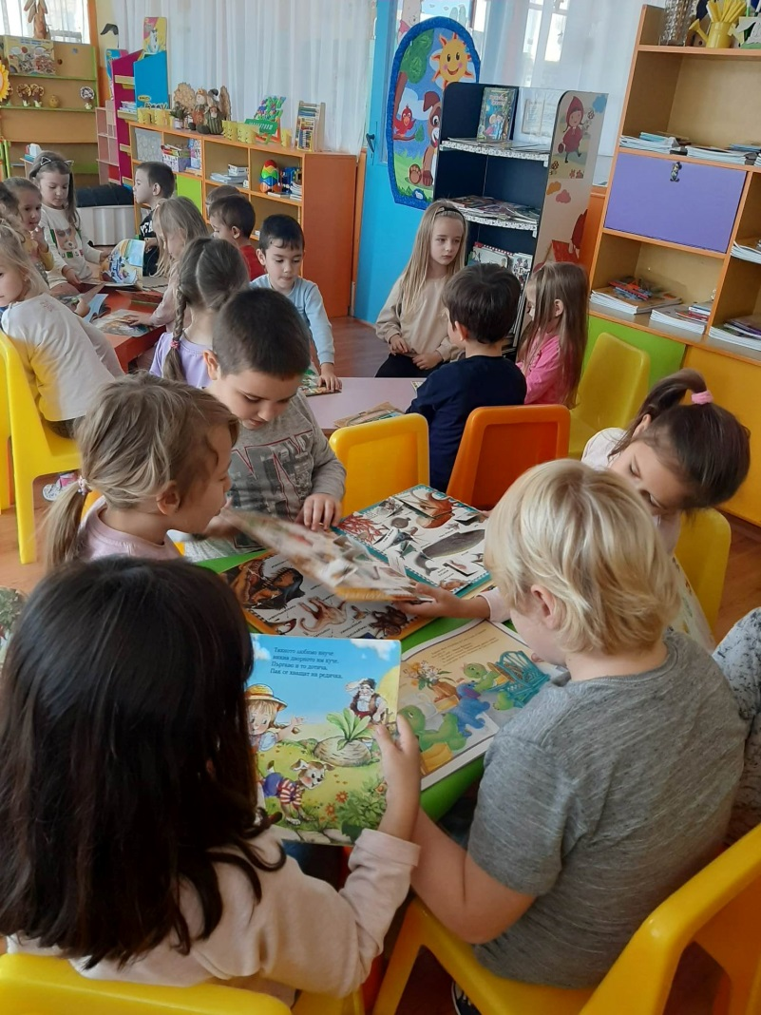
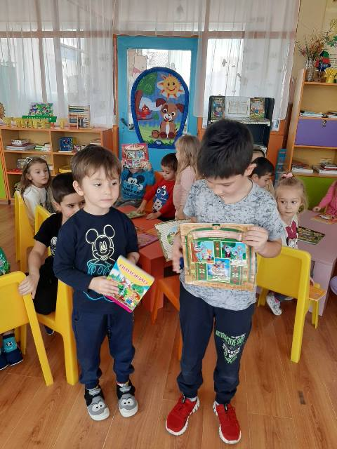
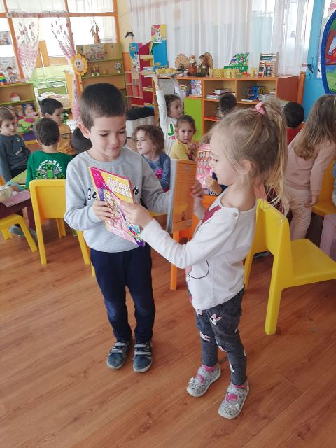
Размяна на книжки с децата от гр.“Щурче“

Slide 16
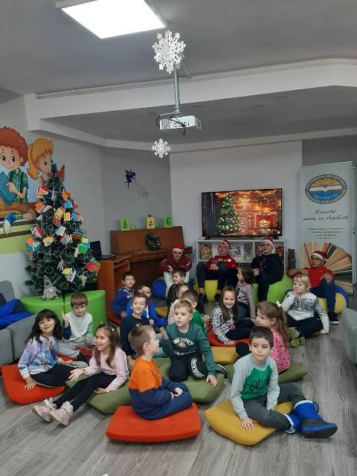
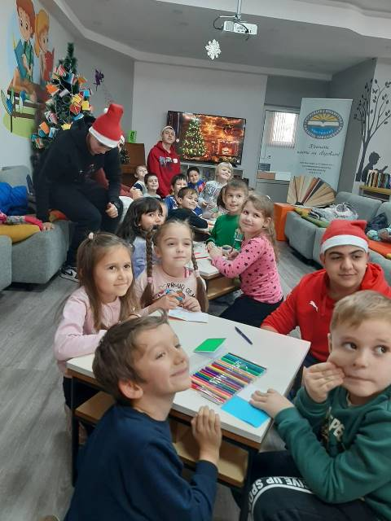
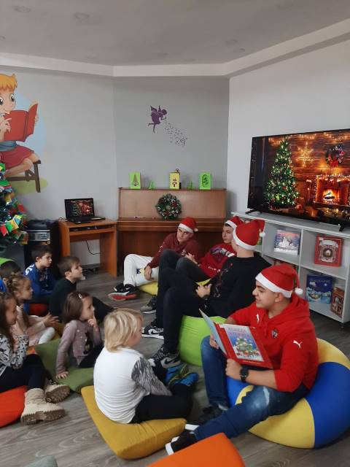
Посещение на Регионална библиотека
„ Емануил Попдимитров“

Slide 17
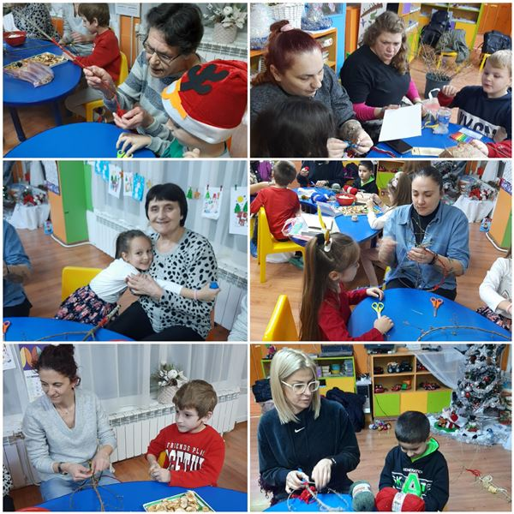
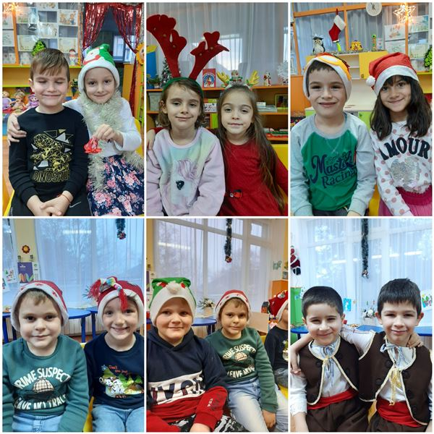
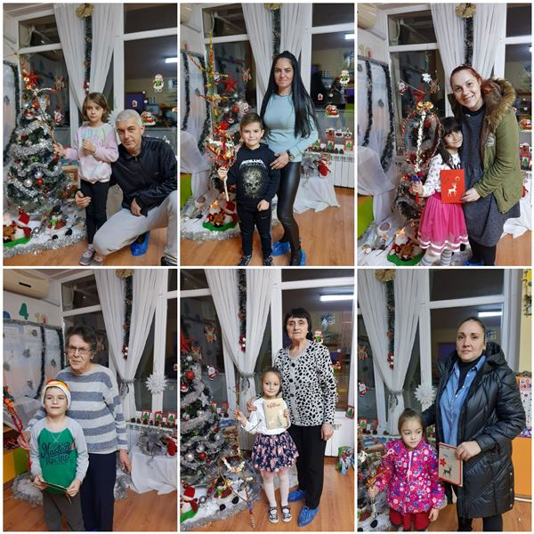
Коледна работилница и Коледен базар

Slide 19
Посрещане на Дядо Коледа

Slide 20
Коледен Карнавал

Slide 21
По пътя на Левски и Ботев

Slide 22
Викторина по БДП
„Пътешествие в страната на пътните знаци“

Slide 23
Да съхраним българските традиции

Slide 24
Посрещане на Баба Марта

Slide 25
С обич за мама

Slide 26
Национален детски конкурс
„ Картичка за мама “ 2023 г.

Slide 27
Посещение на Драматичен театър „Крум Кюлявков“

Slide 28
Математическо състезание
„ Многознайко“

Slide 29
2 април – международен ден на детската книга

Slide 30
Великденска работилница

Slide 31
Посещение на Храм „Свети Мина“

Slide 32
Доброто започва от нас

Slide 33
Посещение на ОУ „Св.св. Кирил и Методий“

Slide 34
22 април – Световен ден на Земята

Slide 35
Спортен празник
„ Да растем здрави и силни“

Slide 36
Петминутки по БДП

Slide 37
Приятелство обичано, приятелство,на тебе всичко се дължи!

Slide 38
Довиждане,детска градина!
Здравей,първи клас!

